Slide 1
LP VIII - C#
Aula 04

Slide 2
Atividade 04
Um elevador de carga tem capacidade para x kg e precisa elevar y kg de areia.
Escreva uma aplicação C# que leia dois floats, x e y, e apresente na tela o número de viagens para o elevador completar sua tarefa.

Slide 3
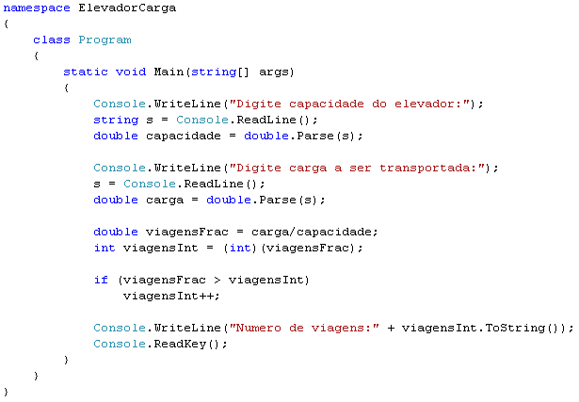
Solução

Slide 4
Atividade 05
Resolva o mesmo exercício do elevador, agora para um elevador convencional com:
Capacidade para x kg;
Para levar n pessoas;
Considere todas as pessoas com peso z;
Exemplo:
Capacidade: 100 kg
3 pessoas de 60kg
Quantas viagens???

Slide 5
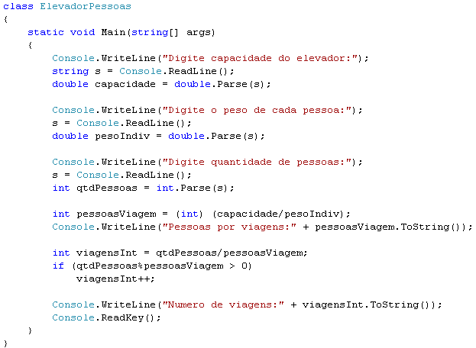
Solução

Slide 6
Aula Anterior
Aplicação Windows Form
Componentes Visuais: Label, TextBox, Button
Propriedades
Eventos
Atividade Contador de cliques

Slide 7
Aula 04
Atividade - Calculadora (pág. 15 apostila)
Windows Form Application;
Eventos associados aos componentes (Button e TextBox)
Validação de entrada de dados;
Tratamento de exceções;
Criação e reuso de Métodos;

Slide 8
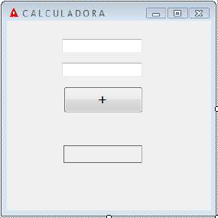
Atividade 7 - Calculadora
Formulário inicial
Inserir Caixas de texto
Botão Soma
Label para resultado
O texto deve ser convertido para número antes de realizar a soma
float.Parse()

Slide 9
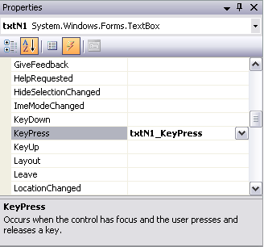
Codificando Instruções relacionadas aos Eventos
Eventos são específicos para cada tipo de componente
Aba: Events
Componente: TextBox
Evento: KeyPress

Slide 10
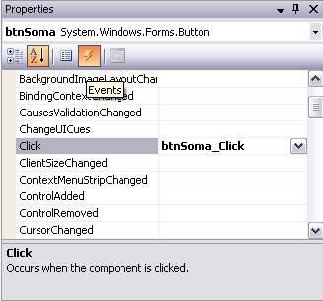
Exemplo: btnSoma
Aba Events:
No caso do botão, o Click é o mais utilizado.

Slide 11
Botão soma (btnSoma)
Como codificar evento click?
Duplo clique no botão: Cria um método associado ao evento Click do botão.
Outra forma: duplo clique no espaço em branco ao lado do evento;

Slide 12
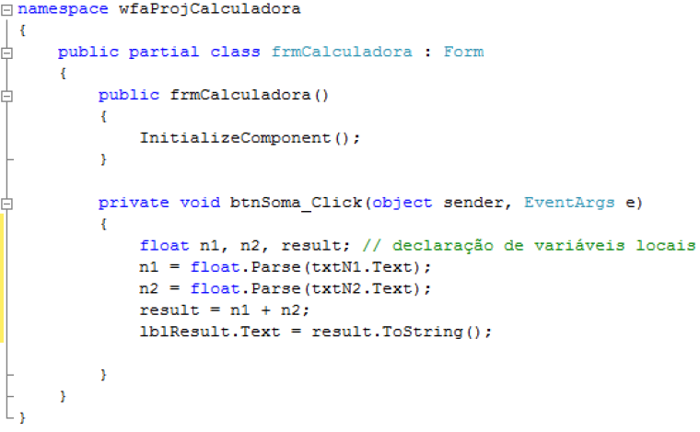
Método btnSoma_Click
Codifique!

Slide 13
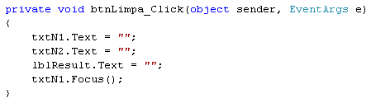
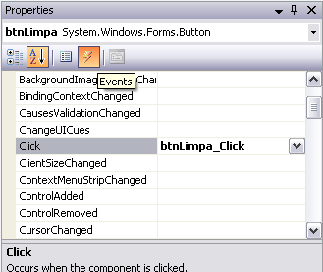
Codifique o Botão Limpa

Slide 14
Eventos para caixa de texto
Exemplo: componente txtN1:
Ao digitarmos valores dentro da caixa de texto, o evento KeyPress é acionado.
Podemos usar esse evento para evitarmos a digitação de caracteres inválidos.
Dê um duplo clique no espaço em branco ao lado do evento KeyPress.

Slide 15
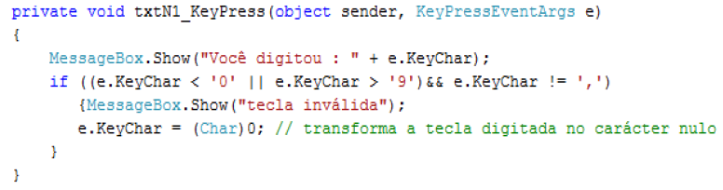
Validação de entrada de dados
Porém, mesmo prevendo tratamento de valores não numéricos, ao clicarmos no botão sem preenchermos a caixa de texto ocorrerá um erro de conversão de String nula para float (um tipo de exceção).
Importante tratar as exceções.

Slide 16
O que é exceção?
Durante a execução de um aplicativo podem ocorrer situações anormais, estranhas ao propósito da aplicação.
Aplicações profissionais devem detectar e sanar essas ocorrências o mais cedo possível, antes de perder a integridade da aplicação.
O mecanismo usado para tratar e corrigir falhas de execução é chamado tratamento de exceção (try-catch).

Slide 17
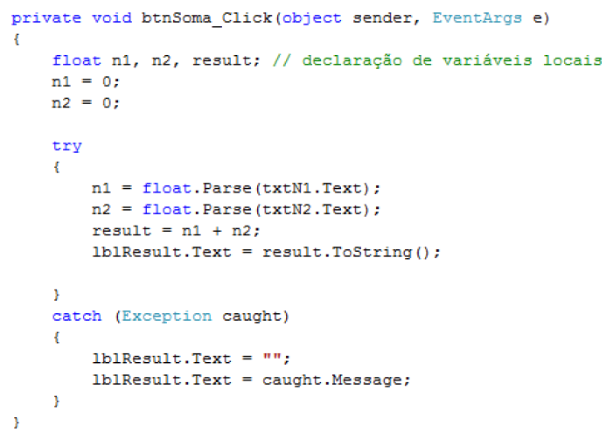
Tratamento de exceção

Slide 18
Criação de métodos
No paradigma Orientado a Objetos, métodos representam operações/comportamentos/ ações;
No caso da calculadora, podemos codificar o método específico soma() para que esta operação seja acionada/ invocada a partir do clique do botão;
Outra vantagem: acionamento do método soma( ) a partir do enter, por exemplo.

Slide 19
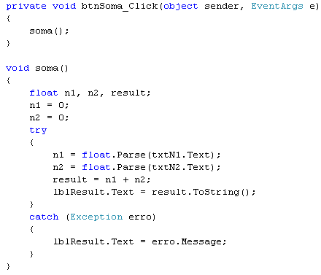
Criação do método soma()

Slide 20
Faça a atividade da apostila (da pág. 15 a pág.22)
Incluir as 4 operações criando os respectivos métodos;
Soma()
Subtrai()
Multiplica()
Divide() com tratamento
para divisão por zero
Acionamento pelo teclado
(+, -, *, /);
Qual evento utilizar? De qual componente?

Slide 21
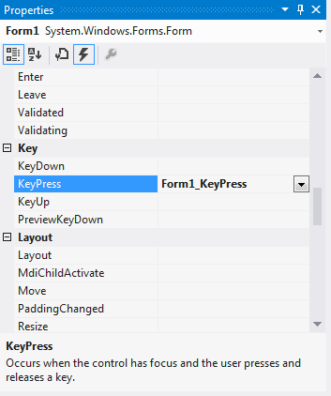
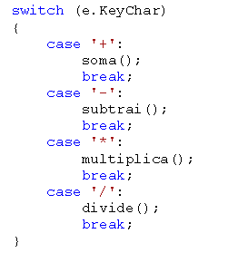
Evento KeyPress do Form
Inclua o código no evento KeyPress do Form;

Slide 22
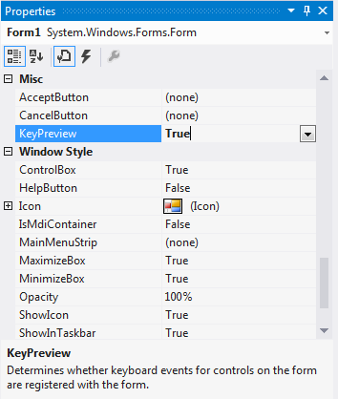
Evento KeyPress do Form
Atenção:
A propriedade KeyPreview do form deve ser True;
Altere a validação das caixas de texto para aceitar esses caracteres (+, -, *, /);

Slide 23
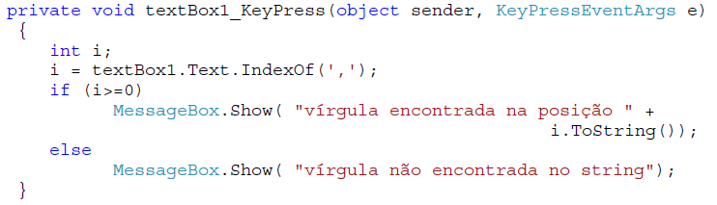
Como aceitar apenas uma vírgula?
Exemplo de uso do IndexOf()
IndexOf: Devolve a posição (de 0 até n-1) em que se encontra o caracter procurado na String.

Slide 24
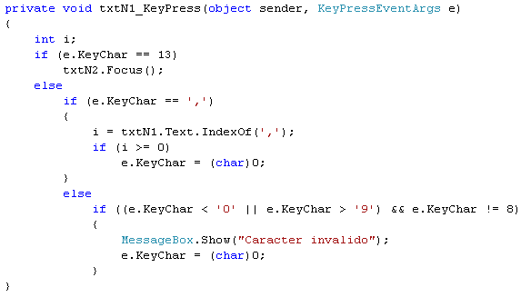
Validação na caixa de texto txtN1

Slide 25
Dúvidas

Slide 26
Envio de exercícios
Por favor, enviar para atividadescsharp@yahoo.com.br
Assunto: Atividade 7 – Calculadora
Identificação de atividades
FATEC – ADS
LP VIII – Prof. Grace – 28/03/2018
Nome: Fulano de Tal – Matricula: xxxxxx-x

Slide 27
Próxima aula (21/03)
Palestra: Sociedade Brasileira de Computação
Concluir atividade: Calculadora

